Slide 1
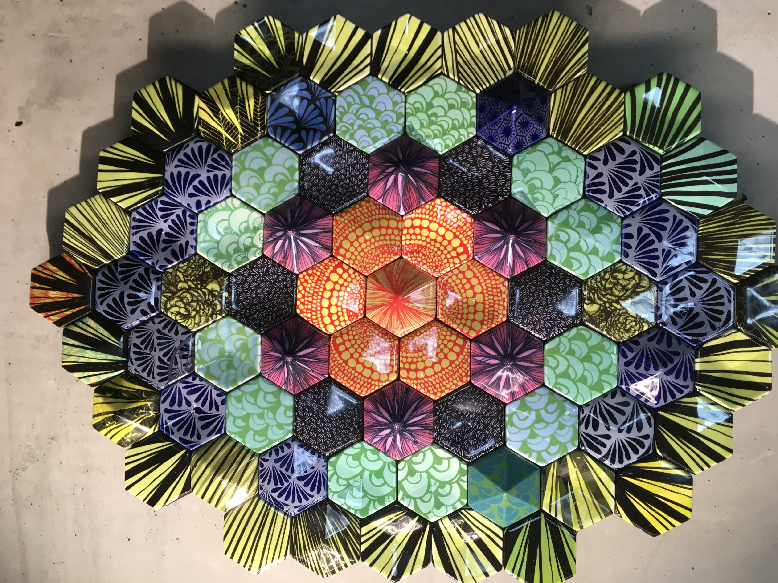
POMM1002 POM-johdannon tapaaminen 3
LUOMAs2021Maisterit
Lv. 2021–22
Merja Kauppinen
merja.a.kauppinen@jyu.fi

Slide 2
Opettajuuden ydinosaamisalueet JY-OKL:ssa
yhteisöllinen ja yhteiskunnallinen osaaminen
eettinen osaaminen
pedagoginen osaaminen
esteettinen osaaminen
vuorovaikutusosaaminen ja moninaisuuteen liittyvä osaaminen
tieteellinen osaaminen
hyvinvointia vahvistava osaaminen

Slide 3
Kielitietoinen matematiikka -luento:
innostaa
kummastuttaa
ihmetyttää
Minua…
pohdituttaa
kiinnostaa

Slide 4
Kulttuurielämystehtävä
Miksi valitsit/valitsitte juuri tämän kohteen?
Mitä tunsit/tunsitte?
Mikä pysäytti/liikutti/ihmetytti?
Mitä opit itsestäsi, toisesta, ympäristöstä, estetiikasta tms?
Mitä sait tehtävästä: tavasta katsoa itseäsi ja ympäristöäsi toisin...

Slide 5
Miten kohtaan itselle vieraan? Miten pyrin sitä lähestymään, hahmottamaan, ymmärtämään?
Jakakaa pienryhmissä kohde sekä omat reaktiot ja suhtautumistavat.
Valitkaa jakamistanne kohteista yksi, josta teette suhtautumistavan muutosta / omaa oivallusta kuvaavat stillkuvat:
oma käsitys ja tunteet ennen kohtaamista
oma käsitys ja tunteet kohtaamisen jälkeen

Slide 6
Mitä opin itselleni vieraan kohtaamisesta?

Slide 7
Miten lisätä ymmärrystä itselle vieraasta ilmiöstä koulussa (monialaiset oppimiskokonaisuudet, ilmiölähtöinen oppiminen)?

Slide 8
Dialogissa kehittyvä ymmärrys
Ongelmalähtöinen oppiminen; ilmiölähtöinen oppiminen; monialaiset oppimiskokonaisuudet
”Luonteeltaan kompleksisissa, pirullisissa ongelmissa päätöksentekijät toimivat puolestaan jatkuvasti muutoksessa olevassa toimintaympäristössä, jossa syy- ja seuraussuhteet ovat hämäriä, epävarmuus vallitsee ja intressit ovat yhteensovittamattomia.” – aikamme pirulliset ongelmat?
Esim. Environmental Storytelling
https://www.sitra.fi/artikkelit/dialogi-tiedon-ja-ymmarryksen-valineena-kompleksisessa-maailmassa/

Slide 9
Peda.net opintokokonaisuuden alustana:
Yleinen POMM-JO sivusto:
https://peda.net/id/a51cf754d64
Liittymisavain: POM-JO
POMM-JO-alasivusto maisteriopiskelijoille:
https://peda.net/join/88576x29
Pienryhmäopetus kasvokkain / Zoomissa tarvittaessa

